Slide 1
Operator-School
Leitender Brandschutzbeauftragter / S. Kother

Slide 2
Ansprechpartner Brandschutz
Leitender Brandschutzbeauftragter | Brandschutzbeauftragter | Freigabe von Heißarbeiten + Melderabschaltungen | Baulicher Brandschutz | Anlagentechnischer Brandschutz (BMA, BOS, SiBel)
Sascha Kother | Nils Czak | Andreas Demuth | Karolina Siegl | Rüdiger Siebrasse
Phone: - 3101 | Phone: - 3165 | Phone: - 3130 | Phone: - 1744 | Phone: -2420
S.Kother@gsi.de | N.Czak@gsi.de | A.Demuth@gsi.de | K.Siegl@gsi.de | R.Siebrasse@gsi.de

Slide 3
Anforderungen an HKR
Alle Operator sollten ausgebildete Brandschutzhelfer sein
Bei Brandalarm innerhalb der Strahlzeit sollte sich ein Operator (Schichtleiter) an der Pforte bzw. Feuerwehreinsatzraum einfinden und der Feuerwehr beratend zur Verfügung stehen
Außerhalb der regulären Strahlenschutzschicht (22h – 6h & Wochenende) ist der HKR der erste Ansprechpartner für die Feuerwehr

Slide 4
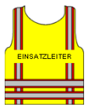
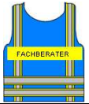
Kennzeichnung Feuerwehr + Werkeinsatzleitung
Einsatzleiter Feuerwehr:
Zugführer Feuerwehr:
Fahrzeugführer Feuerwehr:
Fachberater Werkeinsatzleitung (Brandschutzbeauftragter, Arbeitssicherheit, Strahlenschutz, HKR):

Slide 5
Meldediagramm Notfälle

Slide 6
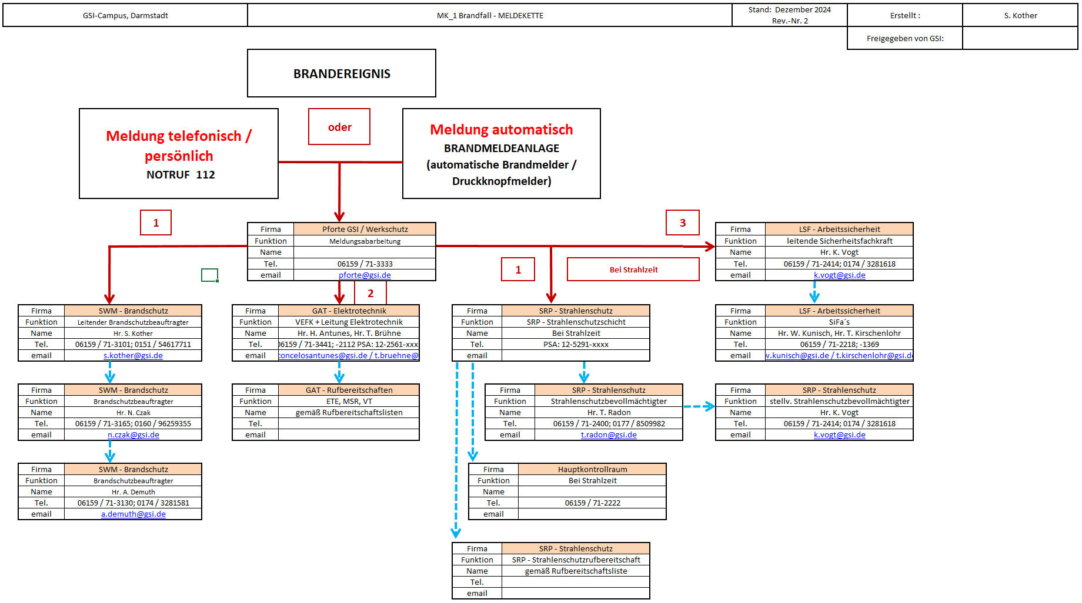
Meldekette Brandschutz

Slide 7
Brandschutzordnung Teil A

Slide 8
Brandschutzordnung Teil B
https://www.gsi.de/fileadmin/Sist/Dokumente/Brandschutz/BSO_B_Deutsch_GSI.pdf

Slide 9
Kontakt
brandschutz@gsi.de
www.gsi.de/brandschutz

Slide 10
FRAGEN ?

